Slide 1
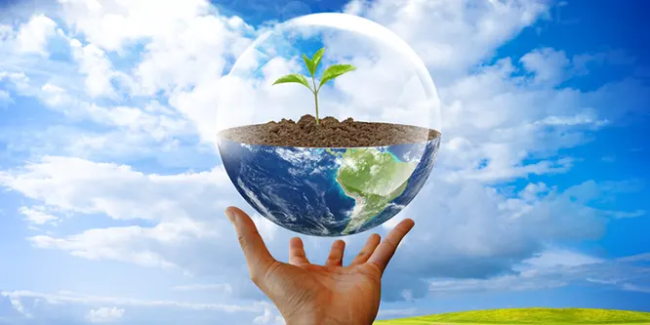
Экологиялық биотехнология
Экологиялық биотехнология пәнi, мiндеттерi және қазiргi қоғамдағы маңызы

Slide 2
1981 ж. Еуропалық Биотехнология Ұйымы
БИОТЕХНОЛОГИЯ терминіне келесі анықтама берді:
Биотехнология – ол өнеркәсіпте, ауыл шаруашылығында және өндірістік үдеріске көмекші салаларында организмдерді, биологиялық жүйелерді немесе биологиялық процестерді пайдалану.
Биотехнологиялық нысандар (объектілер) - түрлі тірі организмдер, олардың бөліктері мен процестері.
Биологиялық жүйелер – түрлі деңгейле күрделі биообъектілер (биологиялық макромолекулалар, субклеткалық органеллалар, жасуша, орган және орган жүйелер, организмдер мен экожүйелердің биоценоздары)
БИОТЕХНОЛОГИЯ
ҒЫЛЫМ
ӨНДІРІС
Мақсатты өзгерту
Биология
Тірі организмдер
Техника
Пайдалы заттар

Slide 3
Биотехнология әртүрлі өндіріс саласында қолданғанынан биотехнология келесі «түс» бойынша жіктеуі бар:
Биотехнология | Биотехнология бағыттары | Биотехнология объектілері | Экологиялық биотехнология (Қоршаған орта биотехнологиясы)
 | Ақ биотехнология (White biotechnology) | Өсімдіктер, жануарлар, микроорганизмдер (вирустар, бактериялар, ашытқылар)
 | Қызыл биотехнология (Red Biotechnology) | Өсімдіктер, жануарлар, микроорганизмдер (вирустар, бактериялар, ашытқылар)
 | Жасыл биотехнология (Green Biotechnology) | Өсімдіктер, микроорганизмдер
 | Сұр биотехнология (Grey biotechnology) | Өсімдіктер, микроорганизмдер шұбалшандар
 | Көк биотехнология (Blue Biotechnology) | Көк-жасыл балдырлар, микроорганизмдер

Slide 4
Биотехнологияны қолдану бағыттарына қарай жіктеу:
Қызыл биотехнология (Red Biotechnology) – денсаулық сақтау (медициналық) биотехнологиясы – адам геномының потенциалді коррекциясы, биофармацевтикалық препараттарды өндіру (белоктар, ферменттер, антиденелер).
Жасыл биотехнология (Green Biotechnology) – ауылшаруашылық биотехнологиясы - биотикалық және абиотикалық стресстерге төзімді гендімодифицирленген (GM) өсімдіктерді дамыту, қазіргі заманғы әдістермен ауыл және орман шаруашылығын жүргізу.
Ақ биотехнология (White biotechnology) – Өнеркәсіптік (индустриялық) биотехнология – биоотын алу, азық-түлік, химия және мұнай өндіру биотехнологиялар.
Сұр биотехнология (Grey biotechnology) – қоршаған орта қорғай және тазалау биотехнологиясы - экологиялық менеджментпен байланысты, биоремедация
Көк биотехнология (Blue Biotechnology) – биотехнологияны су (aqua) немесе теңіз жүйесінде пайдалану - теңіз организмдер және шикізат қолдануыменмен байланысты.

Slide 5

1982 г. - Қолданбалы Бактериология Ұйымы экологиялық биотехнологияға арналған алғашқы конференция өткізді. Ол қоршаған ортаны қорғау биотехнологиясындағы микробиологиялық әдістерге арналған болатын.
Еуропалық Биотехнология федерациясы «Экологиялық биотехнология» терминіне ресми түрінде келесі анықтама жариялады:
«Экологиялық биотехнология – экологиялық мәселелерді шешу үшін нақты биотехнологияларды қолдану: соның ішінде, қалдықтарды қайта өңдеу және қоршаған орта ластануымен күресу, сондай-ақ биотехнологиялармен биологиялық емес технологияларды бірлесіп қолдану».

Slide 6
Экологиялық биотехнология биотехнологияның негізгі салаларының бірі болып табылады.
Міндеттері:
Қоршаған орта ластануымен күресу;
Қалдықтарды қайта өңдеу;
Биологиялық әдістерді комплексті түрде химиялық және физико-химиялық технологиялармен байланыстырып қоршаған орта тазарту биотехнологияларды дамыту;
Азық-түлік, энергия және минералды ресурстарды өндеу және шығару үшін алтернативті, «табиғатқа достық» әдістерін құрастыру.

Slide 7
Қалалардың өсуі, өнеркәсіптердің дамуы, қазіргі тұрмысқа қажетті жаңа қосылыстардың (детергенттер, дәрі-дәрмек) пайда болуына байланысты үлкен экологиялық мәселелер туындады:
су қоймаларының, топырақтың, ауаның ластануы;
түрлі экожүйелерде улы заттардың, сонымен қатар канцерогенді заттардың жиналуы;
тұрмыс қоқыстары мен қалдықтардың жиналуы.
Белгілі, ксенобиотиктердің (адам қолымен жасалынған қосылыстар), сонымен қатар, түрлі аса жоғары мөлшерде жиналған поллютанттар микроорганизмдер әрекетінен ыдырамайды, сондықтан, осындай жағдайда аса жетілдірілген технологиялар қажет.

Slide 8
Топырақ, су және ауаның ластануымен күресудің табиғи әдісі - биологиялық әдіс. Бұл әдіс - табиғаттың «өзіндік тазалауына» негізделген. Бірақ, биологиялық тазалауының шектеуі бар:
ластаушы заттар көп мөлшерде болса (шектеулі рұқсат концентрациядан - ШРК жоғары) биологиялық объектілер тіршілік қабілетін жоғалтады.
Сондықтан, осындай экожуйелерді тазалауда, биотехнологияларды дамыту кезенінде биологиялық әдістермен биологиялық емес технологияларды бірлесіп қолданады, мысалы, физикалық және химиялық әдістерден кейін биологиялық әдісті колданып ластанған экожүйені тазалайды.

Slide 9
Экологиялық биотехнология – қоршаған ортаны қорғау мен сақтаудың жаңа саласы, төменгі ғылымдардың жетістіктеріне негізделген
Экологиялық биотехнология
Биохимия
Фотобиотехнология
Химиялық инженерия
Микробиология
Гендік инженерия
Есептік технологиялар

Slide 10
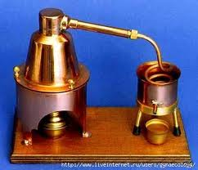
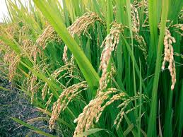

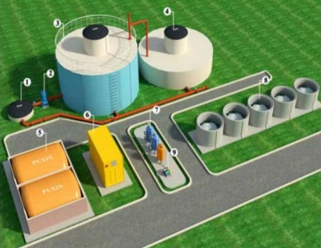
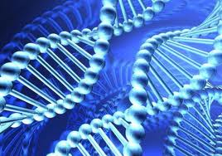
Пастерге дейінгі кезең (1865ж. дейін) |  | Сыра, шарап, нан өнімдері мен сыр алу үшін спиртті және сүт қышқылды ашу процесін пайдалану. Ферментативті өнімдер мен сірке қышқылын алу
Пастерден кейіңгі кезең (1866-1940 жж.) |  | Этанол, бутанол, ацетон, глицерол, органикалық қышқылдар мен вакцина өндірісі. Құбыр суларын аэробты тазалау. Көмірсулардан жем-шөп ашытқыларын өндіру
Антибиотиктер кезеңі (1941-1960 жж.) |  | Тереңдетіп ферментациялау арқылы пенициллин мен басқа да антибиотиктерді өндіру. Өсімдік клеткаларын дақылдау және вирусты вакциналарды алу. Стероидтардың микробиологиялық трансформациясы.
Биосинтезді басқару кезеңі (1961-1975 жж.) |  | Микробты мутанттар арқылы амин қышқылдарын өндіру. Таза ферменттерді бөліп алу. Иммобилизденген ферменттер мен клеткаларды өндірісте пайдалану. Биогаз алу және өндірістік суларды анаэробты тазарту. Бактериалды полисахаридтерді өндіру.
Жаңа биотехнология кезеңі (1975 - >) |  | Биосинтез агенттерін алу үшін гендік және клеткалық инженерияны пайдалану. Протопластар мен меристемалық дақылдардан гибридтер, моноклонды антиденелерді алу. Эмбриондар трансплантациясы.

Slide 11
Экологиялық биотехнологияның даму тарихы
1684 жылы тұңғыш рет van Leeuwenhoek микробтар әлемін көрді
1857 жылы Pasteur ферментация процесін ашты
1881 жылы Koch топырақ микроорганизмдерін жеке бөліп алды
1885 жылы Hellriegel Wilfarth азот фиксациясын зерттеді
1902 жылы Omelianskii анаэробты декомпозиция процесін ашты
1932 жылы бұршақ бақтерияларының қасиеттері зерттелді (van Niel)
Микроскоптық әдістердің дамуы
Радиоактивті әдістердің дамуы
Аналитикалық, статистикалық, биохимиялық әдіс-тәсілдердің дамуы
Молекулалық филогенез
Молекулалық әдістердің пайда болуы, дамуы (Olsen et al., 1986; Pace et al., 1986; Amann et al., 1991, 1995; Ward et al., 1993; White, 1994; van Elsas et al., 1997; Madigan-Martinko, 2006)

